Slide 1
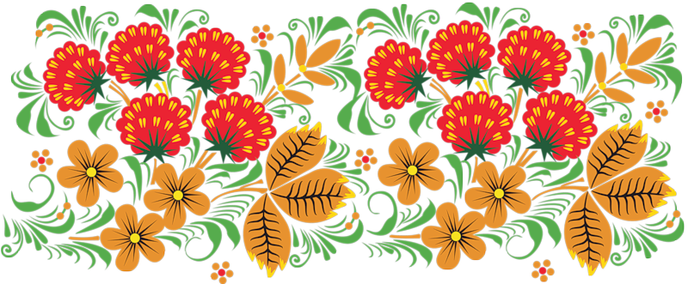
Игра на русских народных инструментах
ГБДОУ црр – детский сад № 38 Красносельского района г. Санкт –Петербург
Автор: муз. Руководитель Авагян Бела Кароевна

Slide 2
Цель: Знакомства с русскими народными инструментами. Задачи: Воспитать уважения к народным традициям и культуре русского народа. Ход - Ребята, сегодня мы поговорим о русских народных музыкальных инструментах на которых играли на Руси. А подскажите каким ударным инструментом можно щи хлебать?

Slide 3
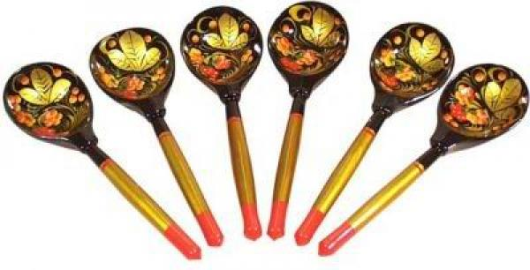
Ложки-русские народные ударные инструменты, состоящие из двух обыкновенных ложек. В старину к ложкам подвязывались бубенчики. В игровой комплект ложек могут входить 2,3или 4 ложки среднего размера и одна большой величины. ( Играть на ложках , раздать деткам и учить правильно держать ложки для игры)

Slide 4
Ритмическая игра «Оркестр» Тук-тук-тук, тук-тук-тук! — Ложки застучали Тук-тук-тук, тук-тук-тук! — Детки заиграли. (Дети отстукивают ритм на ложках)

Slide 5
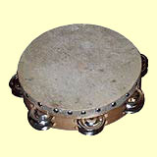
Он круглый, маленький и тоже, Как барабан, обтянут кожей. Да только вот вдобавок он Металлом звонким обрамлён. (Показать бубен, играть на нем и раздать деткам)

Slide 6
Ритмическая игра Там-там, там-там, Бубен веселится, Там-там, там-там, Не надо торопится! (Дети играют на бубне)

Slide 7
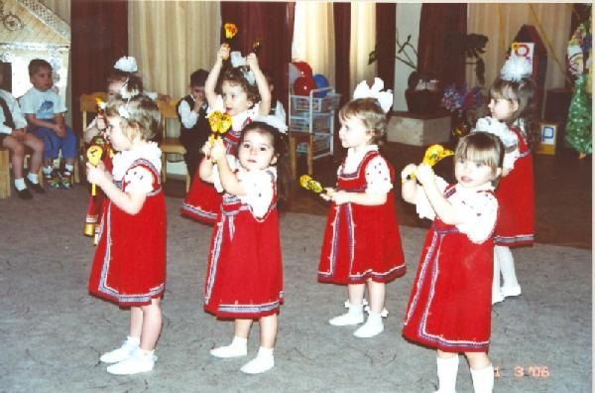
Играть вариации на тему русской народной плясовой песни «Барыня» , а дети играют на инструментах.

